Slide 1
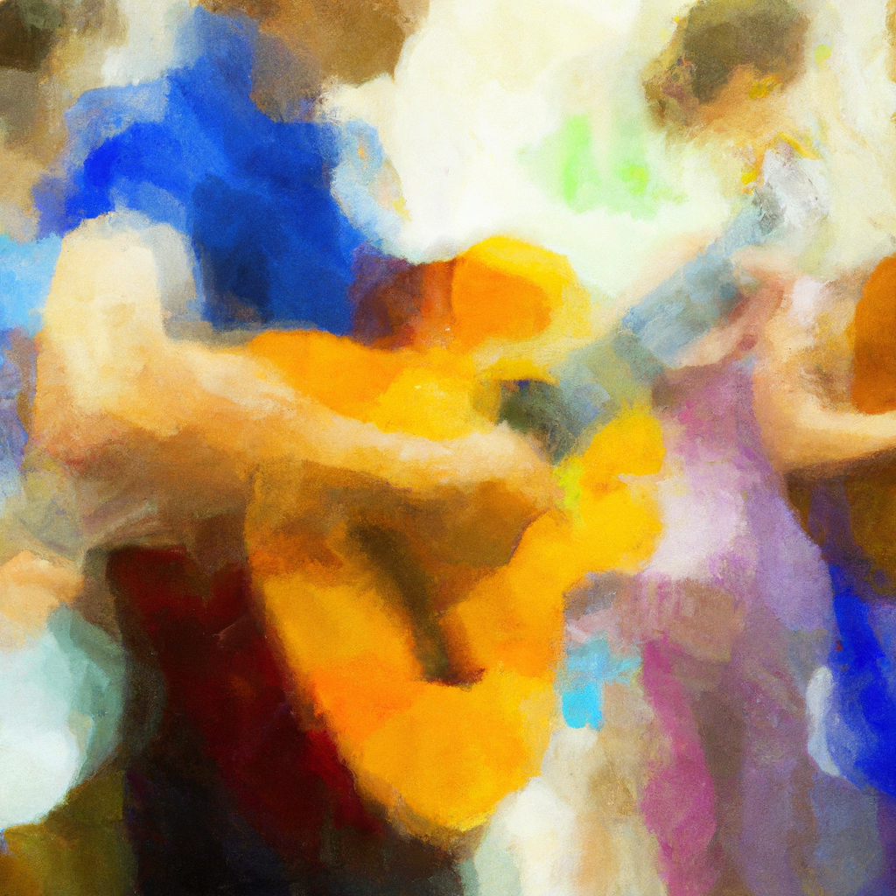

Presentazione esame - 30/10/2023
Michele Metta e Pietro Sangermano

Slide 2
Cos’è?
Una web app basata sulla Musica e in particolare sull’utilizzo dell’API di Spotify e di altri servizi esterni quali YouTube, TikTok, Instagram per calcolare i punteggi delle squadre degli utenti.
In particolare, l’applicazione permetterà ai giocatori di potersi registrare e sfidare 1 vs 1 in partite ONLINE utilizzando le proprie carte rappresentanti artisti o brani.

Slide 3
GOAL
Scoprire nuovi brani o artisti.
Competitività e senso di appagamento proveniente dallo sfidare un altro utente basandosi sulle proprie conoscenze musicali.
Conoscenza di persone nuove tramite chat e condivisione delle squadre.
NO GOAL
Permettere di ascoltare brani musicali.
Creare/Gestire playlists.
Ottenere informazioni su brani/artisti (biografia o genesi di un testo/musica).
Accesso al testo di un brano.

Slide 4
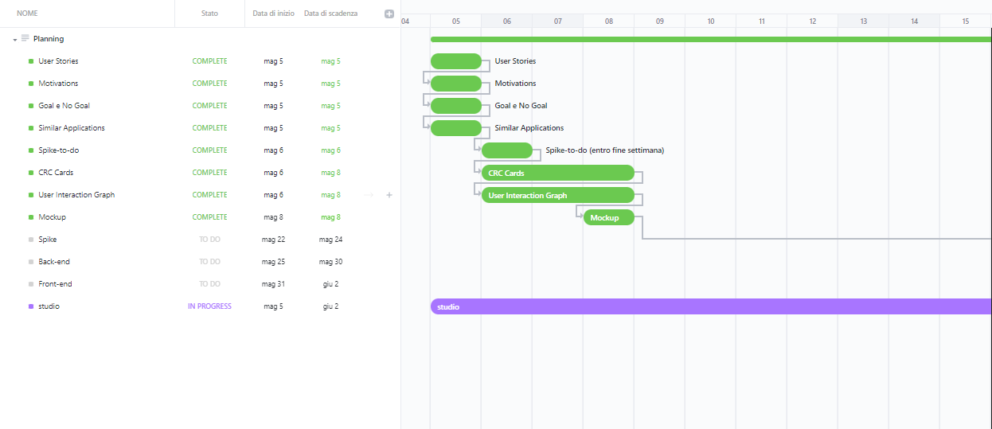
Initial Project Plan Summary (1)

Slide 5
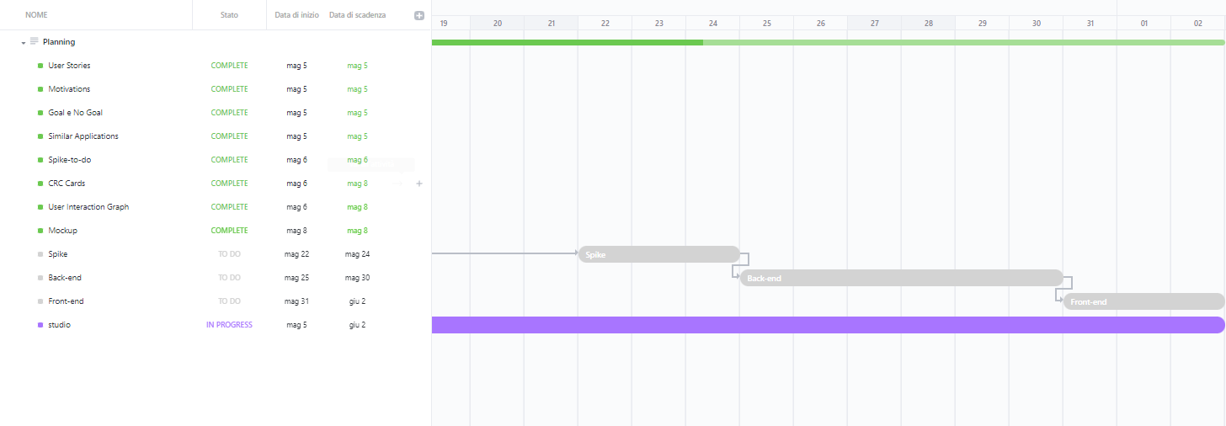
Initial Project Plan Summary (2)

Slide 6
Project Plan Summary attuale
Link: https://app.clickup.com/9006063096/v/g/8ccv7fr-90

Slide 7


Cambio framework frontend
React -> Angular
- React è una libreria e non fornisce direttamente una struttura completa per lo sviluppo del frontend, richiede l’uso di librerie esterne.
- Angular è un framework più completo soprattuto per quanto riguarda la gestione del routing e l’iniziezione delle dipendenze e offre una struttura predefinita per lo sviluppo.

Slide 8
Modifica CRC cards:
- Sostituzione della CRC card [Partita] con [Matchmacking]
- [Partita] è stata inclusa nel microservizio Matchmaking per
poter gestire i risultati delle partite concluse dai vari utenti

Slide 9
Architettura applicazione
Link: https://www.canva.com/design/DAFl4EPzAPU/FWj0FMIJ_d2EwFMp-xbejw/edit

Slide 10
Versione successiva
Le varie features aggiuntive che potrebbero essere aggiunte in una versione successiva dell’applicazione:
chat tra amici.
diverse tipologie di partite oltre a quella istantanea.
utilizzo di ulteriori api esterne come YouTube per poter calcolare ancora meglio il valore di popolarità effettivo di una carta Artista o Brano.

Slide 11
Readme files
Backend: https://github.com/micmetta/MusicDraft-Backend Frontend: https://github.com/micmetta/MusicDraft-Frontend

Slide 12
GRAZIE PER L’ATTENZIONE !
Domande?

